Slide 1
Хакатон ВТБ
MORE.Tech 4.0
Data трек
Presentation by
Поросята

Slide 2
Обзор
Концепция
решения
Задача
Источники
Технологии
Результаты
О команде
MORE.Tech 4.0

Slide 3
MORE.Tech 4.0
Presentation by
Поросята
Задачи
Задача 1
Задача 2
Создать сервис, способный определять тренды и инсайты в новостях
Классифицировать новости на две категории для:
Генерального директора
Бухгалтера

Slide 4
Фаза 1
MORE.Tech 4.0
Выбор новостных источников и парсинг сайтов
Фаза 2
Концепция решения
Анализ и классификация новостей, выделение трендов
Фаза 3
Демонстрация отфильтрованных новостей пользователям
Presentation by
Поросята

Slide 5



Новостные
источники
MORE.Tech 4.0
01
RT на русском
02
Интерфакс
03
РИА новости

Slide 6
MORE.Tech 4.0
Алгоритмы и технологии
Векторизация
Мешок слов
Общее название для различных подходов к моделированию языка и обучению представлений в обработке естественного языка, направленных на сопоставление словам из некоторого словаря векторов небольшой размерности.
Упрощенное представление текста, для обработки естественных языков и информационного поиска. Используется в методе классификации, где частотность вхождения используется как признак для обучения классификатора.
Поросята
Presentation by

Slide 7

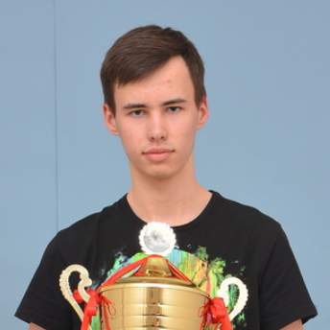


MORE.Tech 4.0
Максим Резник
Создатель Поросят
Алексей Морозов
Почти Full-stack разработчик
Георгий Морозов
Парсер
Дмитрий Городилов
Валидатор
О
Команде
Presentation by
Поросята

Slide 8
MORE.Tech 4.0
Спасибо за внимание!
DATA - трек
Presentation by
Поросята

